Slide 1
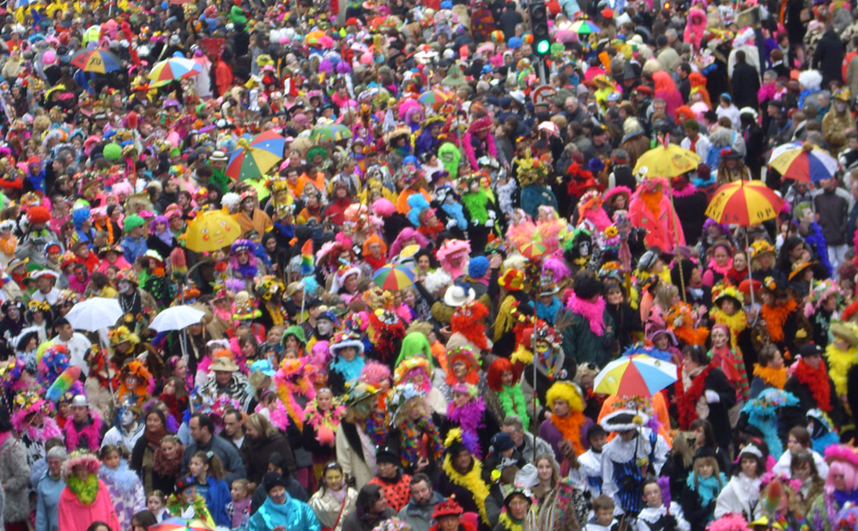
Le Carnaval de Dunkerque

Slide 2
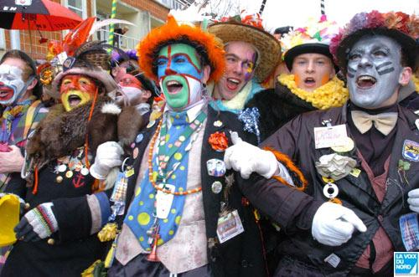
Objetif:
Traduire une chanson traditionnelle du Carnaval de Dunkerque.

Slide 3
Le Carnaval de Dunkerque

Slide 4
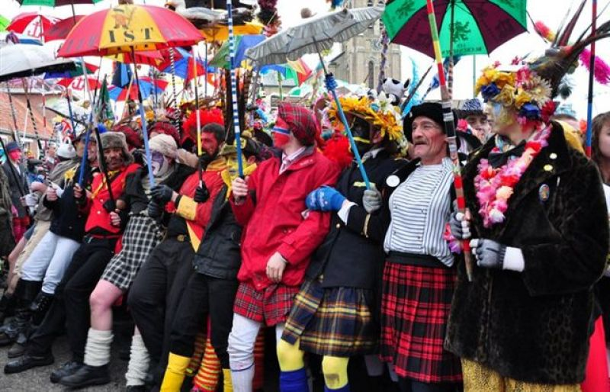
Les Premières Lignes
C’est le privilège des premières lignes de protéger les musiciens de la foule qui les suit.
La musique fait une partie importante dans la Bande.

Slide 5
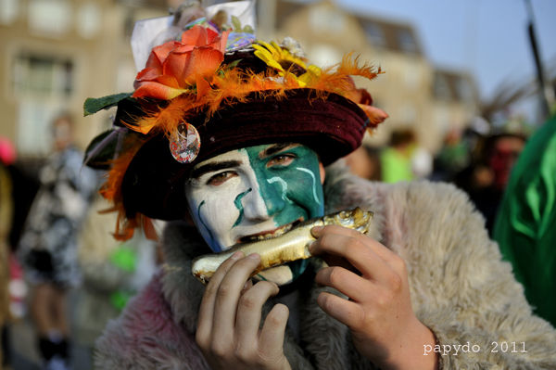
Des Harengs
Au passage devant l'Hôtel de Ville, cette masse compacte et colorée réclame son dû : une volée de 450 kilos de harengs emballés sous cellophane.

Slide 6
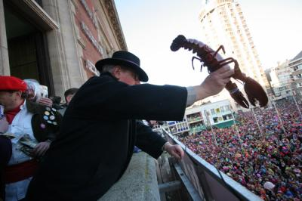
Le Homard
Du haut du balcon central, le maire brandit un homard qu’il présente à la foule qui crie « Delebarre, des homards ».

Slide 7
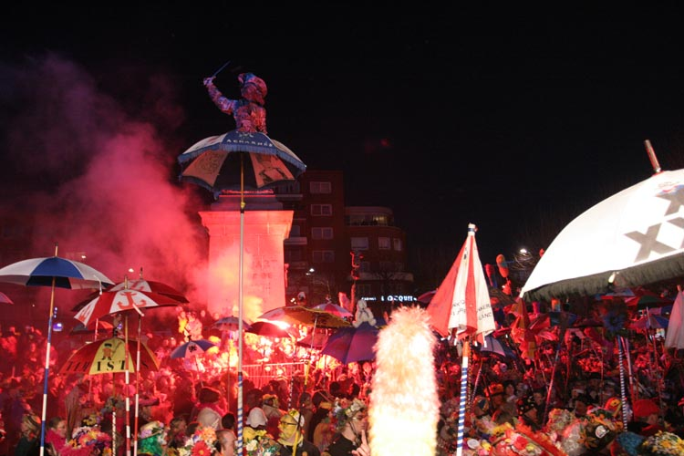
La Statue de Jean Bart
Après quatre heures de fête, les carnavaleux se retrouvent au pied de la statue de Jean Bart pour offrir à genoux un vibrant hommage au héros de la Cité.

Slide 8
L’Hymne à Jean Bart

Slide 9
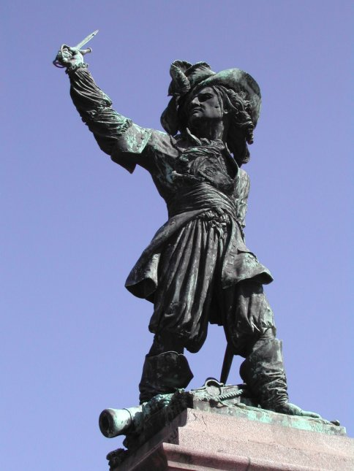
Activité
Travaillez en groupe de quatre pour traduire l’Hymne à Jean Bart.

